Slide 1

SK-730i
AUTOMATIC SLIDING DOOR
설 치 설 명 서
Installation Manual

Slide 2
목 차
1. 개요 1
2 사양 1
3 장치 구성 2
4 부품명세 3
5 설치 4
5.1 Frame 설치 4 5.2 부품조립 4
  OPERATOR 설치 6 5.3.1 용접방식 설치 6 5.3.2 조립방식 설치 6
  Door 설치 7 5.4.1 도어 제작(강화 유리 도어) 7 5.4.2 도어의 크기 8 5.5 도어행거 부착 8 5.6 도어 장착 9 5.7 도어 균형 조절 9 5.8 롤러 정렬 10 5.9 탈선방지기 결합 10 5.10 타이밍 벨트 연결 10 5.10.1 타이밍 벨트 고정 10 5.10.2 타이밍 벨트 장력 조절 11 5.11 하부 가이드롤러 설치 12 6 결 선 13 6.1 표준 연결 (전원,센서,엔진 연결) 13 6.2 표준 연결 상세 13 6.3 원 터치 토글 모드 (1 버튼) 17 6.4 기타 콘넥터의 연결 17
7 시운전 18
7.1 시공 상태 점검 18
7.2 자동 학습운전 18
7.3 학습운전 19
8 수동셋팅 19
8.1 기본메뉴 21
8.1.1 기본메뉴 셋팅방법 21
8.1.2 셋팅 예 21
8.2 보조메뉴 22
8.2.1 보조메뉴 및 항목별 설정범위 22
8.2.2 보조메뉴 셋팅방법 23
8.2.3 보조메뉴 셋팅예 23
8.3 특수메뉴 23
8.3.1 특수메뉴 및 항목별 설정범위 23
8.3.2 특수메뉴 셋팅방법 24
8.4 셋팅변수 설명 25
8.4.1 기본메뉴 설명 25
8.4.2 보조메뉴 설명 25
8.4.3 특수메뉴 설명 27
9 유지 관리 28
9.1 상태 및 에러 코드 29
9.2 문제해결 30
10 참고도면 31
10.1 Frame 제작도 31 10.2 편개형 설치도 32 10.3 양개형 설치도 33 10.4 설치 단면도 34

Slide 3
1. 개요
Sk-730i 는 ㈜제일엔지니어링가 슬라이딩자동문용으로 개발된 제품으로 보행자의 안전을 최우선적으로 고려한 최고의 품질을 자랑하는 자동문장치(OPERATOR)
*.특징
가)혹독한 환경 속에서도 부드러운 작동 및 최상의 안정된 개폐가 보장되며 사용빈도에따른수명이탁월함. 나)보행자의 안전을 고려하여 도아충돌시 반전기능을 최우선적으로 설계하여 안전사고를 미연에 방지함. 다)타이밍벨트(S8M) 구동방식으로 소음이 적다.
라)고성능 DC MOTOR 및 성신테크에서 설계, 제작한감속기를사용하여 안정된 개폐작동이 보장된다. 마)에너지절약 운전기능(부분전개)이 있어 사용자가 임으로 도어의개방폭을 조절하여 냉 난방의 에너지
절감효과를 얻을 수 있다.
바)도어가 닫힌 후에도 밀어주는 기능을 설정할 수 있어 되열림현상과 손으로 열기 어려운 상태를 설정할 수 있다.(강제로 문을 열려고 할 때 강력한 경고음을 낼 수 있다(옵션))
사)불안전한 전원에도 안정된작동를보장하는 스위징파워를 활용한 FREE VOLTAGE 방식을 사용하여 불안전한 전압, 나라마다 다른 전원주파수에도 안정된작동를한다.
*. 주의사항
가) 설치장소에 제품설치가 최적으로 설치가 될 수 있도록 제품설명서를 충분이숙지하여주십시요. 나)부품이나 장치상문제가있으면 즉시 구매업체에 연락하십시오.
다)발주사양서와 제품명세표를 확인하여 발주기종이 맞는지 확인하십시오.
2. 사양
 | 편 개 | 양 개
모델 | SK-730i ( S ) | SK-730i ( D )
도어중량 | 130Kg X 1 | 110Kg X 2
도어 적용 폭 | 500 ~ 3,000mm | 1,000 ~ 6,000mm ⅹ 2
개 폐 속 도 | 최대 600mm/Sec (조절가능)
개방대기시간 | 0 ~ 60 Sec
사용전원 | AC 220V , 50~60Hz (free voltage 방식)
소비전력 | 대기 시 4W ^{–주 1} , 도어 구동 시 95W ^{-주 2}
엔진 | 90W DC MOTOR
제어방식 | 마이크로프로세서 제어
통신(옵션) | RS-232C, RS-485
구동방식 | TIMING-BELT DRIVE
사용온도 | -20°C ~ +40°C
표 0-1
주 1 : 대기 시 소비전력은 감지기,전기정 등의 주변장치를 연결하지 않았을 때 임.
주 2 : 도어구동시의 소비전력은 도어의 중량. 개폐속도 등 자동문의 환경에 영향을 받음.

Slide 4
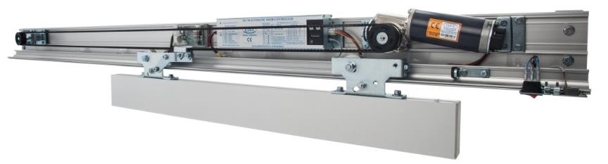
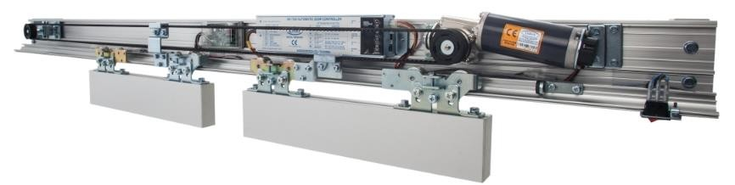
3. 장치 구성
종동풀리
타이밍벨트
단자대
컨트롤러
모터
주행레일
스톱퍼
도어행거 A
벨트클램프
도어행거 B
전원스위치
3.1 편개형
종동풀리
타이밍벨트
단자대
컨트롤러
모터
도어행거 A
도어행거 B
도어행거 A
스톱퍼
도어행거 B
전원스위치
3.2 양개형

Slide 5










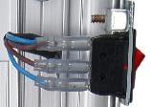




4. 부품명세
No. | 품 명 | 품 번 | 외 관 | 수 량 |  | 비 고
 |  |  |  | 편 개 | 양 개
1 | 레일 | R130 |  | 1 | 2(1) | L=2,000mm
2 | 컨트롤 | C730i |  | 1 | 1
3 | 엔진 | M90 |  | 1 | 1 | 기본 90 W
4 | 단자대 | C701 |  | 1 | 1
5 | 연결선 | C702 |  | 1 | 1
6 | 종동풀리 | P91 |  | 1 | 1
7 | 도어행거 A | H40(L) |  | 1 | 2 | 좌측 설치
8 | 도어행거 B | H40(R) |  | 1 | 2 | 우측 설치
9 | 벨트클램프 S | H41 |  | 1 | 1 | 기본
10 | 벨트클램프 D | H42 |  |  | 1 | 양개용
11 | 스톱퍼 | R100 |  | 1 | 1
12 | 전원 스위치 | C220 |  | 1 | 1 | 램프내장형
13 | 하부 가이드 | G50 |  | 1 | 2
14 | 타이밍 벨트 | S8M |  | 1 | 1 | S8M-Type
15 | 설치브라켓 | C101 |  | 3 | 5(6) | 조립식(옵션)
16 | 설치브라켓 | C201 |  | 3 | 5(6) | 용접식(옵션)
17 | 기타 | C703 | 5mm 라이너, 선 정리용 자재 등 | 2 | 4
표 4-1
※ 기동센서, 안전센서, 전기정 등은 선택사양

Slide 6
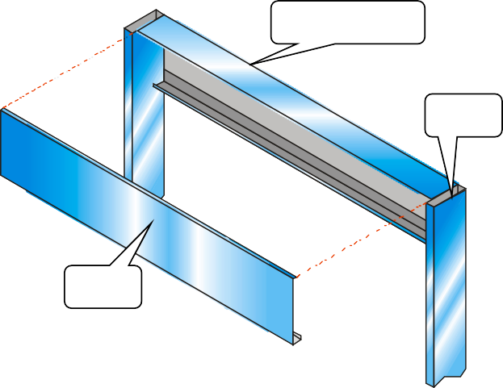
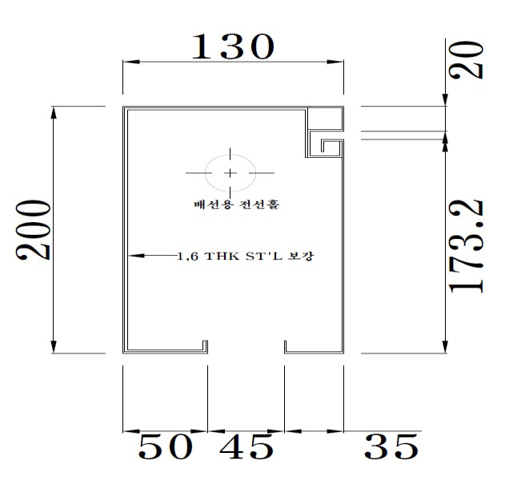
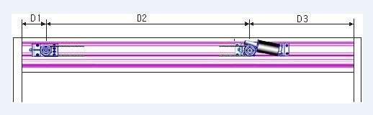
5. 설치
A. Frame 설치
1. 10 장의 10.A Frame 제작도를 참고하여
Frame 을 제작하여 설치한다.
Operator Box
Jam
2. Operator Box 및 Jam(기둥)의 수직 및 수 평에 특별히 주의하여 설치한다.
3. 상부의 Transom(채광창)이 없이 건물의 천정 부에 Operator Box 를 직접 연결하여
설치 할 경우 점검용 커버의 경첩위치를 전면으로 하여 커버를 여닫는데 문제가 없도록 한다.
커버
림 5-1
4. 표기된 치수 중 ( ) 내의 치수는 원활한 설치를 위해 매우 중요하므로 정확하게 맞추어야 한다.
5. Frame 은 자동문 장치 및 도어의 중량 등 고정하 중과, 작동시의 관성과 풍압, 충격 등 지속적인 스 트레스를 견뎌야 하므로 충분히 튼튼하게 설치한 다.
그림 5-2
B. 부품조립
1. 엔진 및 종동풀리 조립
종동풀리
모터
그림 5-3 편개형 도어의 엔진 및 종동풀리 위치

Slide 7
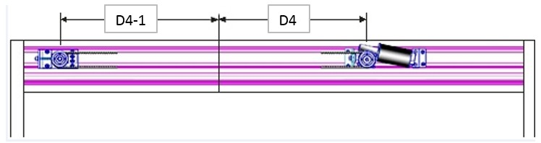
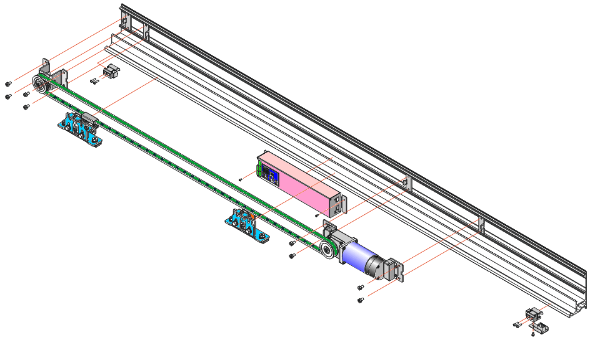
● 오른쪽 열림( )형 도어 일 때 D1=150mm
● 왼쪽 열림( )형 도어 일 때 D3=도어 폭 - 400 이상
● D2 : 엔진과 종동풀리의 간격(D2)은 최대 개폐거리(개구부 폭)+600mm 이상이 되어야 한다. 벨트의 길이가 여유가 있고 다른 부품의 취부공간이 충분하면 D2 는 계산 값 보다 되도록 넓게 하는 것이 설치하기가 쉽다.
● 양개( )형 도어의 경우 엔진 구동풀리와 종동풀리는 개구부의 중심에서 풀리 중심까지의 거리(D4)는 도어 1 틀의 폭+ 400mm 이상 되어야 하며 (D4-1)은 도어 1 틀의 폭 + 250 mm 이상 되어야 한다.
그림 5-4 양개형 도어의 엔진 및 종동풀리 위치
2. 컨트롤 및 기타부품조립
● 조립도
PM M4-15X2
HEX M6-12X4
도어행거 B
PM M3-8X2
도어행거 A
HEX M6-12X4
PM M4-15X2
PM M4--8
그림 5-5

Slide 8
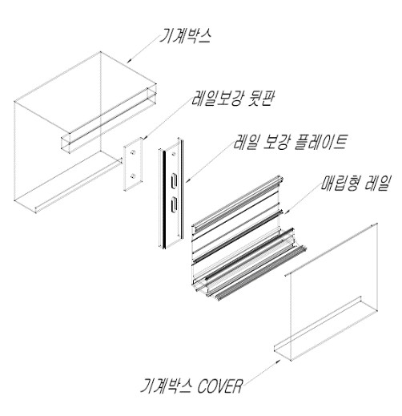
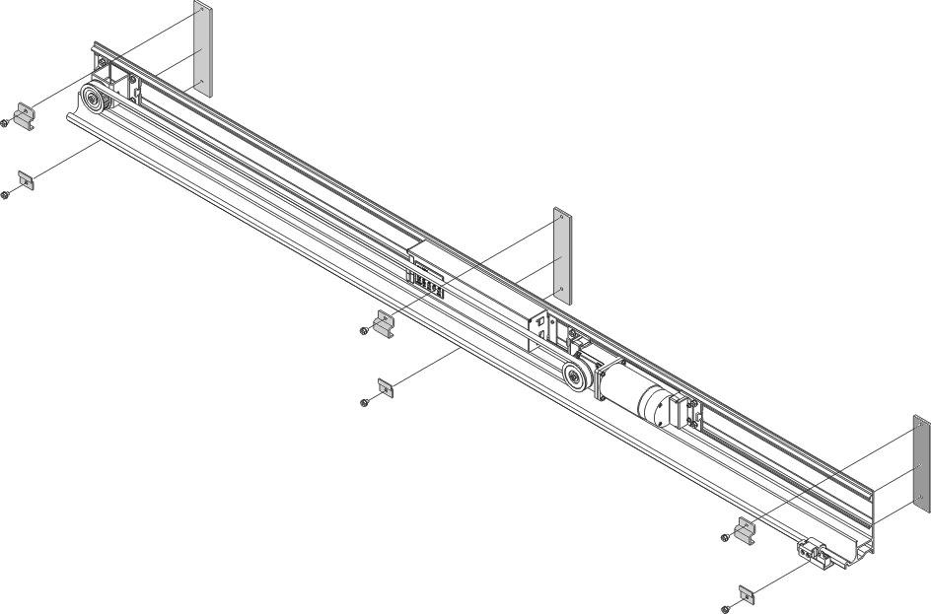
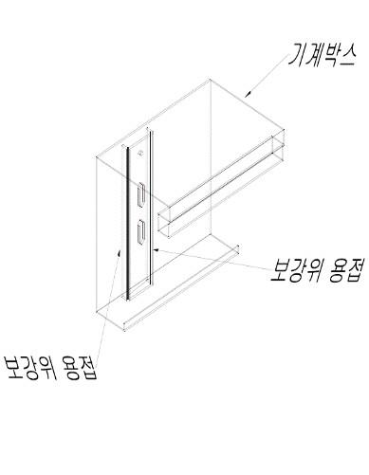
자동문 BODY(주행레일)에 상기 조립도 그림 5-5 와 같이 조립한다. 자동문 구동 중 볼 트가 풀리지 않도록 단단히 조인다.
도어행거 A 와 도어행거 B 는 OPERATOR 를 모두 설치 한 후 도어의 상부에 조립하여 설치한다.
C. OPERATOR 설치
i.
용접방식 설치
그림 5-6
평철
레일고정볼트-상
그림 5-6
레일고정볼트-하
도어행거를 제외한 모든 부품을 주행레일에 조립한 후 그림 5-6 과 같 이 평철과 레일고정볼트-상 과 레일고정볼트-하를 레일에 조립한다. (오류! 참조 원본을 찾을 수 없습니다. 은 평철과 레일을 조립하는 순 서)
모두 조립한 후 그림 5-8 과 같이 Operator Box(Frame)에 안착시킨 후 평철 상.하부의 좌.우측 면을 Operator Box 내부와 튼튼하게 용접한다.
그림 5-7

Slide 9
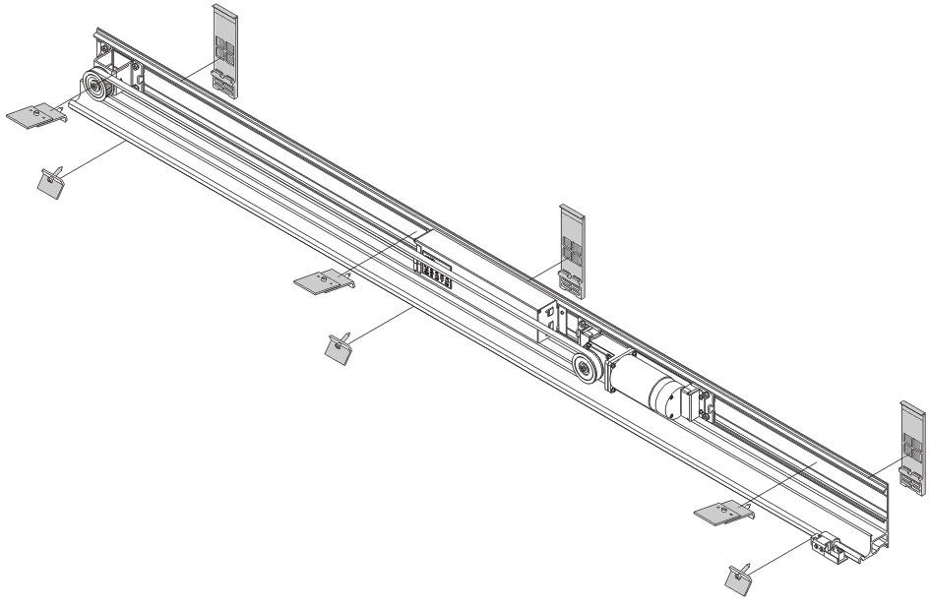
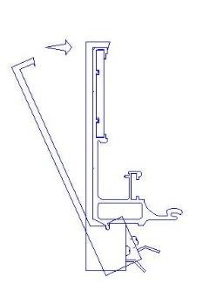
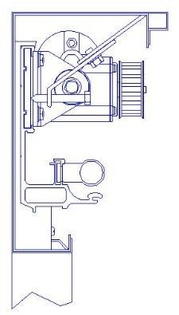
ii.
조립방식 설치
레일설치 패드
그림 5-8
레일설치브라켓-상
그림 5-9
레일설치브라켓-하
도어행거를
제외한 모든 부품을 주행레일에 조립한
후 그림 5-9 그림
5-10 과 같이 레일설치 패드를 끼운다.
레일설치브라켓-상
모두 조립된 자동문 장치세트를 Operator Box 에 안착시킨 후 레일설치브 라켓-상 과 레일설치브라켓-하 를 그림 5-11 과 같이 상.하부에 고정시켜 준다.
레일설치브라켓-하
그림 5-10
D. Door 설치
i.
도어 제작(강화 유리 도어)
SK-730 자동문은 도어의 상부에 도어행거를 부착하여 상부의 주행레일에 매달려 개폐된다. 따라서 도어 상부의 H-Bar 와 유리가 견고하게 결합되어 있지 않으면 유리가 중량에 의해 H-Bar 에서 빠질 수도 있으므로 도어 제작 시 주의해야 한다.
도어 상부 H-Bar 의 윗면에는 도어행거를 조립하기 위한 평철( 두께 4mm 이상)이 수평으로 용접 되어져 있어야 하며, 유리와 H-Bar 의 접착 부위가 휘거나, H-Bar 상부에 부착된 행거 고정용 평철이 정확히 수직·수평이 이루어 지지 않으면, 자동문이 작동될 때 주행 소음

Slide 10
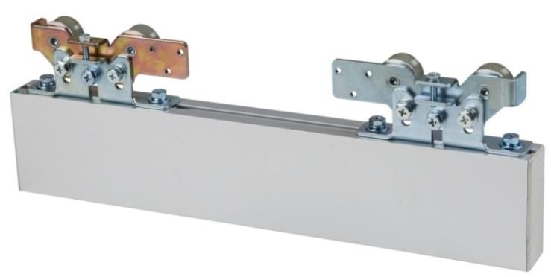
이 커지고 도어의 탈선 등 잦은 고장의 원인이 될 수 있다.
H-Bar
H-Bar
H-Bar
H-Bar
유리
유리
유리
유리
양호
불량
불량
불량
그림 5-11
ii. 도어의 크기
- 도어 높이: 개구부 바닥 면에서 Operator Box 의 하부 면까지의 높이와 같게 제작한다.
- 도어 폭 (DW) : 개구부 폭 보다 45mm 크게 한다.(Door Post 가 45mm 일 때)
E. 도어행거 부착
도어의 상부에 (사진 5-13)
과 같이 2 개의 도어행거를 8mm 탭(Pitch 1.25mm) 가공 후 M8 볼트로 단단하게 고정한다.
도어의 양 끝 선에서 도어행거 중심
까지의 간격이 180mm 의 위치가 표준이지만,
사진 5-12
도어의 폭이 좁고 높이가 높을 경우 주행 시 도어가 울렁거릴 수 있다,
가능 하면 도어 행거 의 부착위치를 도어의 양끝부분으로 적절히 이동시켜 부착하면 도어 행거 부착 위치를 개선하면 울렁거림을 개선 할 수 있다.

Slide 11
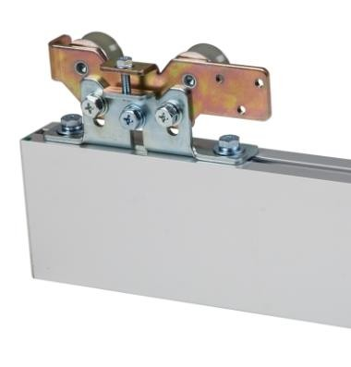
F. 도어 장착
(1) 도어행거에 있는 탈선 방지기를
M8 볼트를 풀어서 분리한다. (사진 5-14 참고)
(2) 도어를 들어서 도어행거에 결합 되어 있는 주행롤러를 레일의 주 행 트랙 위에 올려놓는다.
(3) 사진 5-14 의 “Bolt A” 2 개(좌.우) 를 약간 풀어서 느슨하게 한 후 도어 높이조절 볼트를 좌.우로 돌 려 도어의 하부면이 바닥면에서
약 10mm 정도 올라오도록 조절한 다.
탈선방지기
“A”
사진 5-13
G. 도어 균형 조절
(1) 도어가 닫혔을 때 도어의 위쪽·아래쪽에 틈이 생기지 않도록 도어 좌·우측에 부 착한 도어 행거 2 개의 도어 레벨조절 볼트를 조절하여 균형을 맞춘다.
양개형 자동문일 경우에도 2 개의 도어를 같은 방법으로 조절한다. (2) 조절이 끝난 후 “Bolt A” 2 개를 단단히 잠근다.
편개
양개
틈
틈
그림 5-14

Slide 12
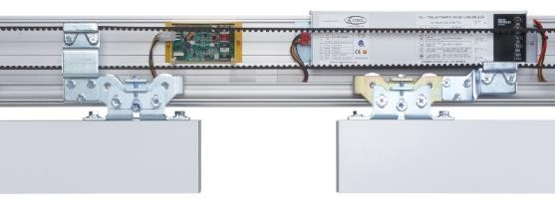
H. 롤러 정렬
2 개의 도어행거에 부착되어있는 4 개의 행거롤러는 반드시 주행트랙과 일직선 상에 위치 하도록 정렬하여야 한다. 정렬이 되지 않은 상태에서 사용시 운전도중 도어가 이탈되거 나 소음의 원인이 될 수 있으므로 설치 시 세심한 주의가 필요하다.
도어행거
행거롤러
도어
주행 트랙
그림 5-15
정상적으로 설치된 상태
돌려서 정렬시킨다.
그림 5-16
정렬이 되지 않은 상태
탈선방지기
I. 탈선방지기 결합
도어를 정상적으로 설치 후 분리시켜 놓았던 탈선방지기를 각각의 도어행거에 견고하게 조립한다.
탈선방지기
사진 5-17
J. 타이밍 벨트 연결
i. 타이밍 벨트 고정
벨트클램프 양개용(좌)
벨트클램프 편개용(우)
(1) 도어행거와 타이밍 벨트를 벨트클램프로 고정시킨다.
(2) 양개형 일 경우 왼쪽 도어는 벨트의 상부에 오른쪽 도어는 벨트의 하부에 벨트클램프를 연결한다. (사진 5-19)
(3) 사진 5-19 에서 “좌-도어” 부분은 양개형 자동문일 때 연결한 사진이다.
사진 5-18

Slide 13
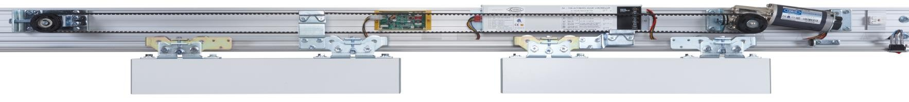
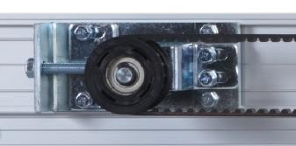


벨트클램프 양개용(좌)
벨트클램프 편개용(우)
양개도어 일 때만
사진 5-19
ii. 타이밍 벨트 장력 조절
M6-12(4 개)
(1) 10mm 복스로 종동 풀리 블록을 레일에 고정 하고 있는 4 개의“BOLT M6-12” 볼트를 좌·우로 움직일 수 있도록 약간씩 푼다.
( )
(2) 종동풀리 블록 전체를 좌측으로 밀어서 벨트 가 최대한 팽팽해 지도록 한 후 2 개의
“Hex M6-12” 볼트를 잠그어 레일에 단단히 고정시킨다.
사진 5-20
(3) 10mm 복스로 종동풀리를 고정하고 있는 볼트”A”를 풀리가 좌.우 슬라이딩이 가능하도록 약간 풀어준다.
(4) 볼트”B”(장력조절볼트)를 벨트가 팽팽 할 때까지 조여준다.
(5) 볼트”A”를 단단히 잠근다.
“A” M6-12 (4 개)
진 5-21
“B”
장력조절

Slide 14
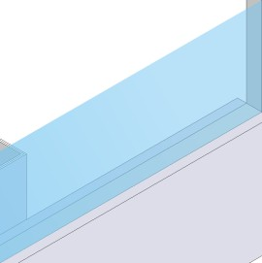

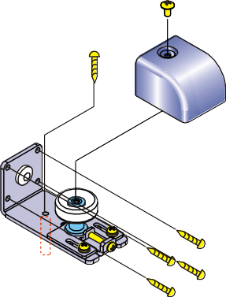
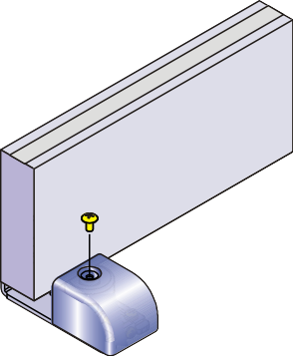

K. 하부 가이드롤러 설치
(1) 가이드 롤러 커버 상부 면의 커버를 볼트를 풀어 분리한다.
(2) 그림 5-23 과 같이 5 개의 Ø 5 탭핑 스크류 볼트로 하부가이드 롤러를 단단히 고정시 킨다.
(3) 롤러 축을 고정하고 있는 2 개의 M5 볼트를 약간씩 풀고 도어 두께에 맞춘 후 볼 트를 잠근다. 롤러와 도어는 약 1mm 정도를 띄어서 고정한다.
(4) 축 밀림 방지용 볼트를 잠근 후 커버를 결합한다.
도어
Anchor
φ5 Tapping screw(5 개)
그림 5-22
그림 5-23

Slide 15
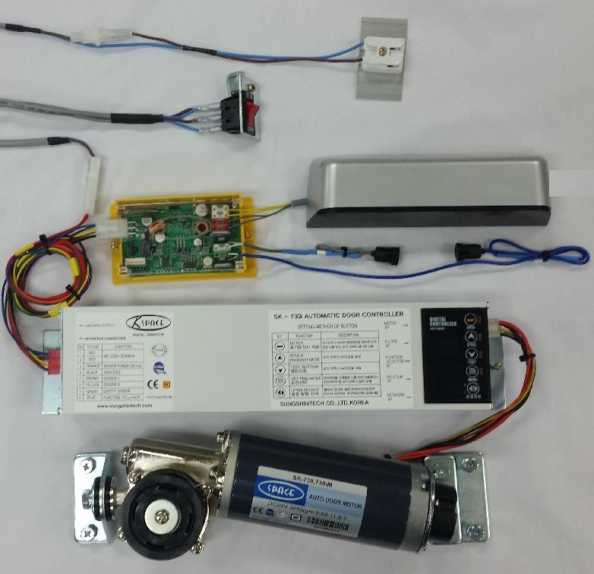
6. 결 선
A. 표준 연결 (전원, 센서, 엔진 연결)
아래 사진 6-1 과 같이 연결한다. (센서, 안전센서는 선택사양)
AC 220V 입력
사진 6-1
 안전센서 외장형의 경우 다용도 연결커넥터 (사진 6-2) 5C 선중 전원은 빨강, 검정 이며 접점은 검정, 녹색으로 연결한다. (검정은 공통으로 사용)

Slide 16
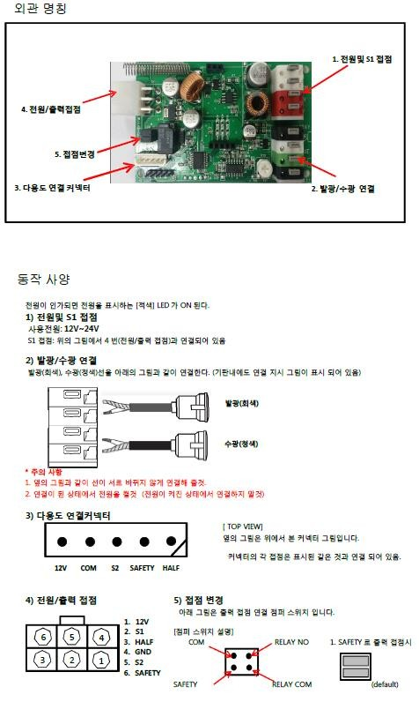
B. 단자대 연결 상세 (안전 내장형 일반)
아래 설명서와 같이 연결한다. (센서, 안전센서는 선택사양)

Slide 17
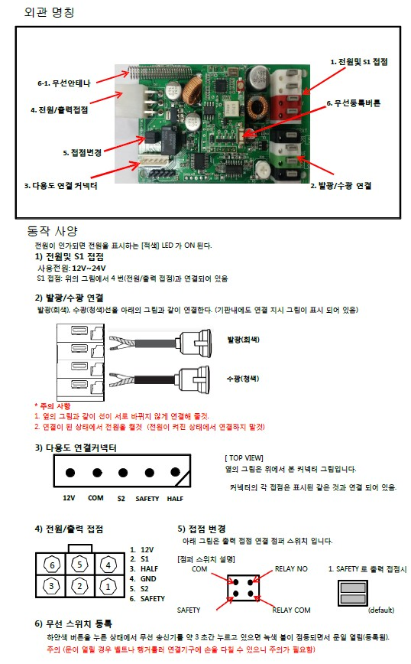
C. 단자대 연결 상세 (안전 및 무선터치 포함)
아래 설명서와 같이 연결한다. (센서, 안전센서는 선택사양)

Slide 18
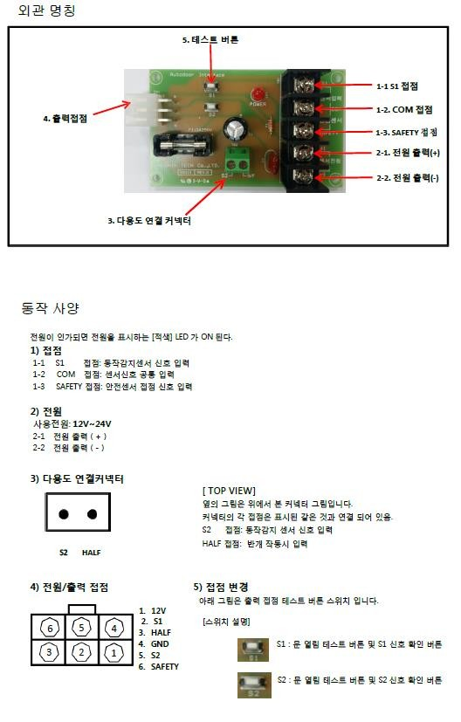
D. 단자대 연결 상세 (구형 단자대)
아래 설명서와 같이 연결한다. (센서, 안전센서는 선택사양)

Slide 19
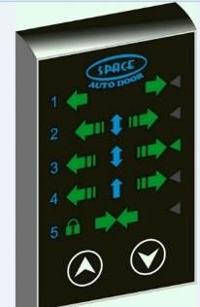
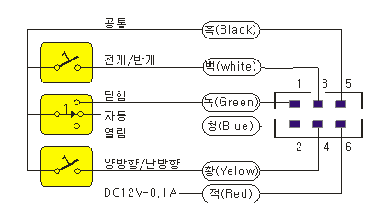
E. 원 터치 토글 모드 (1 버튼)
푸시버튼 스위치 1 개로 한번 누르면(원 터치) 열리고 다시 누르면 닫힌다. 올림버튼을 길게 누르면 설정 상태로 진입하여 셋팅변수 ”So”를 “3”으로 설정하고 적용 버튼을 눌러 세팅 한다. ( S1 단자에 연결)
이 상태에서 S2 단자에 센서를 연결하면 정상 (일반) 개폐 된다.
 안전센서는 상기의 연결방법이나 운전방법에 관계없이, 닫힘 작동 중 감지되면 되 열려 진 후 열림 대기 시간이 경과하면 자동으로 닫힌다.
완전히 닫힌 후에는 감지되어도 열리지 않는다.
F. 기능 선택 스위치 연결
1. 기능선택 스위치의 연결(선택사양)
기능 선택 스위치는 로컬 제어용 스위치이며 기능은 다음과 같다.
: 열림 상태 유지
: 부분개방.(열림 폭 조절가능)
: 보통의 자동 운전 상태.
: 입실제한, 퇴실만 가능.
: 닫힘 상태 유지(전기정 잠김)
그림 6-3
 전체 기능이 필요하지 않을 경우 아래 그림(그림 6-4
중 원하는 스위치만 연결해도 된다.
별도의 스위치 부착 시 결선도)
그림 6-4
별도의 스위치 부착 시 결선도

Slide 20
7. 시운전
A. 시공 상태 점검
1. 5 장의 설치 방법대로 모든 부품이 정확히 설치되었는지 확인한다.
2. 6 장의 결선도 와 같이 올바로 결선 되었는지 확인한다.
3. 공급되고 있는 전압과 제품의 사용전압이 같은지 확인한다.
4. 각종 케이블이 안전하게 정리되어 있는지 확인한다.
5. 수동으로 도어를 끝까지 움직여 보며 개폐 시 배선이 스치거나 개폐 부하가 없는지 확인한다.
B. 자동 학습운전
1. 상기 A 의 모든 사항에 이상이 없으면 전원 스위치를 켠다.
2. 최초로 전원을 켜면 도어가 끝까지 천천히 닫힌 후 같은 속도로 1 회 개폐된다. 이 작동은 앞으로 이 자동문이 최적의 환경으로 작동되기 위한 조건(개폐 폭, 도 어 중량상수 등)을 자동으로 학습 운전하는 과정으로, 이 과정 중에는 손으로 잡 거나 미는 등 학습에 영향을 주면 안 된다.
만약 이 학습운전 중 어떤 영향을 받을만한 상황이 있었다면 아래 C“학습운전”
방법대로 다시 학습 운전시킨다.
3. 열림 방향 설정: 공장출하 시 방향은 d,
(Double; 양쪽으로 열림)
로 되어있다. 오른쪽으로 열리는 문 이거나 왼쪽으로 열리는 문 일 경우는 열림 방향을 수동으로 바꾸어주어야 한다.
개폐방향 설정방법
순서 | 작 동 | 방향표시 | 표시 창 | 비 고
1 | (방향전환) 를 누른다.(0.5 초) |  | d | 양쪽 열림으로 전환
2 | 을 다시 누른다 |  | l | 왼쪽 열림으로 전환
3 | 을 을 다시 누른다 |  | r | 오른쪽 열림으로 전환
4 | 순서 1~3 의 방법으로 열림 방향을 선택한 상태로 약 5 초 후 반영된다.
표 7-1
 방향전환 셋팅중에 방향표시(화살표)와 표시 창은 깜빡이며 현재 값을 표시한다.
 열림 방향을 바꾸면 자동으로 학습운전이 진행된다.

Slide 21
4. 컨트롤의 전면 에 있는 이루어지는지 확인한다.
[테스트] 버튼을 눌러서 정상적으로 개. 폐 작동이
5. 작동시험 후 별도로 셋팅을 변경하길 원하면 8 장 “수동셋팅”을 참고하여 사용자가 원하는 상태로 셋팅설정이 가능하다.
※ 공장 출하 시 컨트롤에는 자동문 세트에 대한 아무런 정보도 가지고 있지 않는다. 전원을 켜면 자동으로 합습운전이 진행되며 끝나면 자동으로 저장된다.
다시 학습운전을 시키고자 하거나, 도어에 대한 잘못된 정보를 가지고 있는 경우 (사용중인 컨트롤을 다른 세트에 바꾸어 설치할 경우 등)에는 강제로 재 학습 시켜 야 한다. (아래 C 학습운전 참조)
C. 학습운전
설치 후 전원 스위치를 처음 켰을 때 켜면 자동으로 학습운전을 한다. 학습이 끝난 후 자동 으로 저장되며 이 후에는 전원 스위치를 다시 켜도 학습운전이 생략된다. 만약 강제로 다시 학습운전을 해야 할 경우 다음과 같이 한다.
1. 적용 버튼을 약 0.5 초 정도 누른다.
2. 삐~ 소리가 나면 버튼에서 손을 뗀다.
3. 도어는 자동 학습운전을 시작하며, 기본 셋팅값이 공장 출하값으로 복원되며 도 어의 작동 환경을 자동으로 읽어들여 최적의 운전상태로 자동 설정된다. (보조메뉴와 특수메뉴 중 일부 셋팅변수는 현재값이 유지됨)
( 8 장의 보조메뉴 및 특수메뉴 참조)
8. 수동셋팅
자동 학습운전은 대부분의 경우 사용하기 적절한 상태가 되지만, 사용자의 기호에 따라 셋팅 내용을 정교하게 셋팅할 수 있다. C730i 컨트롤러에는 각종 특수기능들이 내장되어 있으며 이 기능들을 상황에 따라 적절히 사용하려면 수동셋팅 기능을 이용해야 한다.
C730i 컨트롤러는 자동문의 기본 개폐작동을 제어하기 위한 8항목의 표준메뉴와, 보조적인 기능들을 위한 14항목의 보조메뉴, 그리고 각종 상태를 확인하고 특수한 설정을 위한 11항목 의 특수메뉴로 나뉘어져 있다.

Slide 22
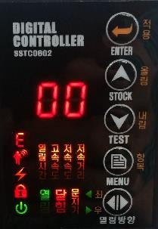

아래 사진 8-1은 컨트롤러 전면 셋팅판넬이며 각 기능은 다음과 같다.
전원 | ; 전원 ON
전기정 | ; 전기정 잠김
통신 | ; 통신 중
감지기 | ; 센서감지
에러 | ; 에러발생
; 열림 방향
사진 8-1
● 메뉴 항목 (ex : “열림” “대기시간” 등) 은 상황에 맞게 글씨가 켜져 직관적으로 쉽고 편리 하게 셋팅 할 수 있다 .
● 표시 창 은 현재의 셋팅값이나 상태를 표시한다.
● 버튼 기능
버튼 | 운 전 모 드 | 셋 팅 모 드
 | 열림 방향 변경 (길게 누름) | -
 | 기본메뉴 셋팅모드로 진입(길게 누름) | 셋팅 항목 이동(다음 항목)
 | 작동시험 (1회 개폐) | 셋팅값 올림
 | 보조메뉴 셋팅모드 (길게 누름) | 셋팅값 내림
 | 학습운전 (길게 누름) | 저장 후 운전모드로 전환
표 8-1

Slide 23




A. 기본메뉴
개폐작동을 제어하기 위한 가장 기본 항목을 조절할 수 있다.
● 기본메뉴 항목별 설정범위
번호 | 항 목 | 설정범위 | 기본값 | 단 위 | 설 명
1 | 열림 대기시간 | 0-60 | 2 | 초(Sec) | 도어가 열린 후 닫히기 시작할 때 까지의 시간
2 | 열림 주행속도 | 1-10 | A | 단(Step) | 열림 주행(고속구간)속도
3 | 열림 저속속도 | 1-5 | A | 단(Step) | 열림 저속구간(Check)속도
4 | 열림 저속거리 | 1-10 | 2 | Cm | 열림 저속구간(Check)거리
5 | 닫힘 주행속도 | 1-10 | 3 | 단(Step) | 닫힘 주행(고속구간)속도
6 | 닫힘 저속속도 | 1-5 | A | 단(Step) | 닫힘 저속구간(Check)속도
7 | 닫힘 저속거리 | 1-10 | 3 | Cm | 닫힘 저속구간(Check)거리
8 | 문지기 | 0-5 | 0 | 단(Step) | 문지기 파워 (0: 틈방지 없음)
표 8-2
● 기본메뉴의 모든 항목은 학습운전 시 기본값으로 복원되며 “A”는 자동 설정됨. i. 기본메뉴 셋팅방법
1. 항목을 길게 누르면(약 0.5 초) 삐~소리와 함께 셋팅모드로 전환되며, 현재항목이 나타나고 그 항목에 대하여 현재 셋팅되어져있는 설정 값이 표시 창에 표시된다.
2. 항목을 다시 누르면 다음항목으로 이동된다.
3. 원하는 항목을 찾은 후 과 를 눌러 원하는 값으로 맞춘다.
4. 상기 2) ~ 3) 의 과정으로 바꾸고자 하는 모든 항목을 설정한다.
5. 적용을 누르면 변경된 값이 모두 저장되고 운전모드로 전환된다.
ii. 셋팅 예(열림 대기시간을 “2”초에서”3”초로, 열림 저속거리를 2Cm 에서 1Cm 로변경)
순서 | 버 튼 조 작 | 항목표시 |  | 표시 창 | 설 명
1 | 를 길게 누름 | 열림 | 대기시간 | 2 | 셋팅모드로 전환(현재2초)
2 | 를 누름 | 열림 | 대기시간 | 3 | 3초로 변경
3 | 를 3회 누름 | 열림 | 저속거리 | 2 | 열림저속거리로 이동(현재2Cm)
4 | 를 누름 | 열림 | 저속거리 | 1 | 열림저속거리 1Cm로 변경
5 | 를 누름 |  |  | S a | 저장 후 종료
표 8-3 기본메뉴 설정방법

Slide 24
B. 보조메뉴
이 메뉴는 도어의 구동선을 좀더 정밀하게 조정할 수 있으며, 운전모드나 입력 출력옵션 등을 설정할 수 있다.
i. 보조메뉴 및 항목별 설정범위
번호 | 항 목 | 표시창 | 설정범위 | 기본값 | 설 명
₁ 주 1 | 전기정 옵션 | L c | 0-2 | 1 | 0 없음, 1 상시작동, 2 퇴실시잠김
₂ 주 1 | 기동지연 | D t | 0-0.5 초 | 0.2 | 전기정 해정 후 기동지연시간
₃ 주 1 | 반전감도 | R e | 0-9 | 5 | 0 최저감도 , 9 최고감도
₄ 주 1 | 열림 쿳션파워 | o u | 1-5 | 3 | 1 가장약함, 5 가장강함
₅ 주 1 | 닫힘 쿳션파워 | c u | 1-5 | 3 | 1 가장약함, 5 가장강함
6 | 부분개방 비율 | P t | 50-90% | 70 | 전체 개방 폭에 대한 개방비율
₇ 주 1 | 가속파워 | A c | 1-5 | 3 | 기동력: 1 가장약함, 5 가장강함
₈ 주 1 | 감속파워 | b p | 1-5 | A | 브레이크: 1 가장약함, 5 가장강함
9 | 운전모드 | S o | 1-3 | 1 | 1 자동, 2 반자동, 3 원터치
10 | 패닉옵션 | P o | 0-3 | 0 | 0 사용안함, 1 열림, 2 닫힘, 3 자동
11 | 보조입력 옵션 | A u | 1-4 | 1 | 1 스윙아웃, 2 센서, 3 반자동모드시 정지 4 퇴실(토글)
12 ^{주 2} | 상태출력 옵션 | S u | 0-8 | 5 | 0 출력없음, 1 OPEN 시 ON, 2 CLOSE 시 N.C 3. OPEN 시 N.C 4. CLOSE 시 ON 5. 문을 강제 OPEN 시 3 초 경보울림 6. 문을 강제 OPEN 시 10 초 경보울림 7. 문을 강제 OPEN 시 15 초 경보울림 8. 문을 강제 OPEN 시 20 초 경보울림 * 5~8 번 다시 닫힘 시 동일한 시간 적용됨
13 ^{주 1} | 워밍업 모드 | P a | 1-3 | 편개: 2 양개: 1 | 1 열림, 2 닫힘, 3 정지
14 | 초기화 | I n | 0-1 | 0 | 0 초기화 안함, 1 공장출하 값으로 복원
표 8-4
● 주 1 : 학습운전 시 기본값으로 복원되며 “A”는 자동 설정됨.
● 주 2: 문지기 1 이상 설정 시 경보 울림

Slide 25


ii. 보조메뉴 셋팅방법
1.
를 길게 누르면(약 0.5 초) 삐~소리가 난 후 보조 셋팅모드로 전환되며, 표시 창에 현재항목이 나타난다.
를 누르면 다음항목으로 이동된다.
원하는 항목을 찾은 후 이나 를 누르면 표시창에 현재 값이 표시되며 값을 바꿀 수 있다.
상기 2) ~ 3) 의 과정으로 바꾸고자 하는 모든 항목을 설정한다. 를 누르면 변경된 값이 모두 저장되고 운전모드로 전환된다.
2.
3.
4.
5.
iii.
보조메뉴 셋팅예 (열림쿳션파워를 “3”에서 “4”로 변경)
순서 | 버 튼 조 작 | 표시 창 | 설 명
1 | 를 길게 누름 | l c | 보조메뉴모드로 전환, 현재항목 L c
2 | 를 3회 누름 | o u | 열림쿳션파워( ou)로 항목이동
3 | 나 를 누름 | 3 | ” ou”의 현재 설정값 표시(현재3)
4 | 를 다시누름 | 4 | 설정값을 “3”에서 “4”로 변경
5 | 를 누름 | S a | 저장 후 종료
표 8-5 보조메뉴 설정방법
C. 특수메뉴
이 메뉴는 통신을 위한 ID 와 특수기능을 설정하며 부하값, 개폐속도 등 상태확인이 가능 하다
i. 특수메뉴 및 항목별 설정범위
번호 | 항 목 | 표시창 | 설정범위 | 기본값 | 설 명
1 | 버전 | == | 1.0-9.9 |  | 프로그램 버전 ; 읽기전용
₂ 주 1 | 열림 부하 값 | D o | 3-11 | A | 읽기전용
₃ 주 1 | 닫힘 부하 값 | D c | 3-11 | A | 읽기전용
₄ 주 1 | 안전속도 | S r | 0-10 | A | 안전작동시의 속도
₅ 주 1 | 워밍업 속도 | p S | 1-10 | A | 전원을 켜고 준비운전속도
6 | 시작운전 | F c | 0-1 | 0 | 0 정상개폐, 1 400mm 고속열림 후 안전속도
7 | End Gap | c g | 3-20mm | 5 | 쿳션거리, 이 구간에서는 도어가 반전 되지 않음

Slide 26
번호 | 항 목 | 표시창 | 설정범위 | 기본값 | 설 명
8 | 안전센서 타임아웃 | S f | 0-10 분 | 0 | 0 사용안함 1 ~10 :시간 경과 후 안전센서 무시
9 | 표시 창 옵션 | f d | 1-4 | 1 | 1 보통, 2 도어속도, 3 부하, 4 ENC Err
10 | 458ID | I d | 1-99 | 1 | 최대 256
11 | TCP/IP Address | T c | 1-99 | 1 | 최대 256, 485ID 와 연동 시 최대 65,536
표 8-6
● 주 1: 학습운전 시 기본값으로 복원되며 “A”는 자동 설정됨.
ii. 특수메뉴 셋팅방법
1. 과
를 동시에 길게 누르면(약 0.5 초) 삐~소리가 난 후 특수셋팅 모드로
전환되며, 표시 창에 현재항목이 나타난다.
2. 를 누르면 다음항목으로 이동된다.
3. 원하는 항목을 찾은 후 이나 를 누르면 표시창에 현재값이 표시되며 값을 바꿀 수 있다. (일부 항목은 읽기 전용으로 수정 불가)
4. 상기 2) ~ 3) 의 과정으로 바꾸고자 하는 모든 항목을 설정한다.
5. 를 누르면 변경된 값이 모두 저장되고 운전모드로 전환된다.
● 셋팅방법이 메뉴 진입방법만 다를 뿐 “8.B.ii 보조메뉴를 셋팅하는 방법”과 동일하므 로 셋팅모드로 진입 후 “ 8.B.iii 보조메뉴 셋팅예” 를 참고한다

Slide 27
D. 셋팅변수 설명
i. 기본메뉴 설명
1. 열림대기시간 : 도어가 열린 후 닫히기 시작할 때까지의 대기시간.
0 ~60(초)
2. 열림(닫힘)주행속도: 열리거나 닫 힘 시 고속구간의 속도.
1 ~10(단)
가속 파워
열림 주행속도
감속 열림
파워 저속속도 쿳션
속도
OPEN
3.
열림(닫힘)저속속도: 열리거
나 닫힘 시 저속구간의 속 도.
1 ~5(단)
닫힘
열림 저속거리
열림
닫힘
^{닫힘} 저속거리
열림
열림(닫힘)저속거리: 운전시 저속구간의 거리.
CLOSE
속도
4.
(EndGap)
1 ~10 (Cm)
쿳션 닫힘 감속
저속속도 파워
닫힘 주행속도
가속 파워
5.
틈 방지: 도어가 닫힌 후 틈이 벌어지지 않도록 하는 기능이 다.
0: 틈 방지 기능 작동하지 않음.
그림 8-2
1 ~ 5(단) : 도어가 닫힌 후 틈이 벌어지지 않도록 밀착력을 유지하며, 강제로 열려고 할 경우 강하게 되 닫는다.(숫자 올릴수록 밀착력 높음 )
ii. 보조메뉴 설명
1. 전기정 옵션( Lc) : 전기정 작동 방식
0 : 전기정 없음
1 : 전기정 상시 작동
2 : 퇴실시 잠김
2. 기동지연( dt) : 전기정 설치 시 해정시간을 고려하여 도어의 기동을 지연시킨다.
0 : 지연 없음
0.1 ~ 0.5(초):

Slide 28
3. 반전감도( re) : 작동 중 물체가 끼일 때 자동 반전 감도.
0 ~ 9 (단) : 숫자를 올릴수록 감도 높음.
4. 쿳션파워 (열림: ou ,닫힘: cu) : 개폐작동 마지막 정지 직전의 구동력.
1 ~ 5(단) : 숫자를 올릴수록 강함.
5.
부분개방 비율( pt) : 기능 선택 스위치(Option)를 반개 운전으로 맞추었을 때 이 설 정 값으로 개방 거리를 조절 한다.
50~ 90% : 10%단위로 조절 할 수 있다.
6.
가속 파워( ac) : 도어가 기동할 때의 가속력.
1 ~ 5 (단) : 숫자가 높을수록 빨리 가속.
7.
감속 파워( bp) : 감속력(브레이크)
1 ~ 5 (단) : 숫자가 높을수록 브레이크 강함.
8. 운전모드 ( So) : 감지기나 기동 스위치의 연결 방법을 결정한다.
1 : 표준 모드 : 센서에 의해 자동 개폐된다( 6 장 결선의 6.A 절 참조)
2 : 원터치 토글 모드 : 원 터치 버튼 스위치로 토글 작동 시킨다. 한 개의 스위치로 1 회 누르면 열리고, 다시 누르면 닫힌다.
( 6 장 결선의 6.E 절 참조)
9. 패닉옵션 ( Po) : 정전 시 액션. (보조 배터리 설치시)
0 : 기능 사용안함
1 : 도어열림
2 : 도어닫힘
3. 자 동
10. 보조입력 옵션 ( Au) : 보조입력 장치의 기능을 설정한다.
1 : 스윙아웃 감지
2 : 기동센서
3 : 반자동모드(So 가 “2” )시 정지
4 : 퇴실모드(토글)
11. 상태출력 옵션 ( Su) : 상태출력을 설정한다.
0 : 출력 안함
1 : 열리기 시작하며 신호 출력 (완전히 닫힌 후 신호 출력 멈춤)
2 완전히 열린 후 신호 출력 (닫히기 시작하면 신호 출력 멈춤)
3 : 완전히 닫힌 후 신호 출력 (열리기 시작하면 신호출력 멈춤)
4 닫힘 시작하면 신호 출력 (완전 닫힘 후 신호 출력 멈춤)

Slide 29
5 닫힘 후 강제 열림시 3 초 동안 신호 출력
6 닫힘 후 강제 열림시 10 초 동안 신호 출력
7 닫힘 후 강제 열림시 15 초 동안 신호 출력
8 닫힘 후 강제 열림시 20 초 동안 신호 출력
● 주의 : 문지기 1 이상 설정시 경보 울림
● 주의 : 문지기 0 으로 설정시 강제열림 신호 출력 없음
12. 워밍업 모드 ( PA) : 전원 스위치를 켰을 때 준비 작동.
1 : 열림
2 : 닫힘
3 : 정지(센서 감지 후 열림)
● 학습운전 시 편개는 2(닫힘) , 양개는 1(열림)로 자동 설정됨.
13. 초기화( 1n ) : 공장 출하상태로 복원.
0 : 초기화 안함
1 : 모든 변수를 공장출하 값으로 복원.(초기화 후 적용버튼을 누르면 자동으로 학습 운전이 이루어진다.)
iii. 특수메뉴 설명
1. 프로그램 버전( == ) : 제품 프로그램 버전 표시 (읽기전용)
2. 열림부하값( do ) : 학습운전시 읽은 도어중량의 열림시에 대한 부하상수값 (읽기전용)
3. 닫힘부하값( dc ) : 학습운전시 읽은 도어중량의 닫힘시에 대한 부하상수값 (읽기전용)
4. 안전운전 속도( SR) : 도어가 닫힐 때 문틈에 장애물이 끼었을 경우 반전 개방 기능에 의해 도어는 되열린다. 이후 열림 대기시간이 지나면 도어가 다시 닫히며, 원래의 장 애물이 끼었던 위치에 도달 하기 전 안전 속도로 감속 되어 닫힌다. “ SR” 은 이때의 속도를 결정한다.
1~10 단
5. 워밍업 속도( PS) : 전원 스위치를 켠 후 준비동작 작동속도를 설정한다.
1~10 단
6. 시작운전 ( Fc) : 워밍업이 끝난 후 기동신호에 의한 최초 열림작동.
0 : 정상 개폐

Slide 30
1 : 열림주행속도로 약 400mm 정도 열린 후 안전속도로 끝까지 열림.
7. End Gap( cg) : 쿳션 구간, 이 구간 내에서는 물체가 끼어도 반전 작동되지 않는다.
3~20(mm )
8. 안전센서 타임아웃( SF) : 계속 안전센서 신호가 감지될 경우 신호무시 기능.
0 : 사용안함
1 ~10 (분) : 설정된 시간 경과 후 안전센서 무시함.
9. 표시창 옵션 ( Fd) : 운전중 표시창 표시내용.
1 : 보통(운전상태 표시)
2 : 개폐속도
3 : 개폐부하 값
4: 엔코터 에러 카운트.
10. 485 ID ( Id ) : RS485 통신시 ID 설정
1~99 (256 까지 가능)
11. TCP/IP 주소 ( tc ) : 인터넷 통신망 연결시 TCP/IP Address. 1~99(256 까지 가능) : 485 ID 와 연동하여 65,536 개 처리
9. 유지 관리
제품을 안전하고 정확하게 사용하여 예기치 못한 위험이나 손해를 사전에 방지하고, 정숙하 게 작동되고 오래 사용하기 위함입니다.
1) 별도의 수동 자물쇠가 장착되어 있는 경우 전원 스위치를 켜기 전 반드시 자물쇠를 해 정하며, 잠그기 전에 스위치를 꺼 주세요.
2) 도어가 작동 중일 때 강제로 밀거나 잡지 마세요.
3) 이물질에 의해 도어의 작동에 지장을 받지 않도록 자동문 주변을 항상 청결하게 유지 해 주세요.
4) 많은 양의 물건(이삿짐 등)을 통과시켜야 할 경우 가급적 전원 스위치를 끈 후 도어를 열어놓고 모두 통과시킨 후 다시 가동 시키세요.
5) 우천시나 청소할 때 장치내부로 물이 들어가지 않도록 주의 해 주세요.
6) 자동문 장치에 페인트나 기름 등이 묻지 않도록 하세요.
7) 접지해 주세요, 접지가 되어있지 않으면 고장이나 누전 시 감전위험이 있습니다. 접지할 수 없을 때는 누전차단기를 구입 설치하세요. 가스관, 수도파이프, 피뢰침 등에는 절

Slide 31
때 접지하지 마세요.
8) 장치가 큰 충격을 받거나 파손된 경우 전원을 끄고 구입처에 연락 해 주세요.
9) 연기가 나거나 이상한 소리가 날 때는 곧바로 전원스위치를 끄고 구입처에 연락 해 주 세요.
1.1 상태 및 에러 코드
1. 상태코드
코드 | 내 용 | 비 고
Fc | 기능선택 스위치 “닫힘”상태
Fo | 기능선택 스위치 “열림”상태
or | 열림구간 재설정 | 자동 설정
cr | 닫힘구간 재설정 | 자동 설정
Sc | 퇴실모드
Si | 스윙아웃 상태
ba | 배터리 부족(보조전원 연결시)
숫자 | 센서 감지 | 과 함께표시된다
표 9-1
●
가 나타난 경우 표시창의 숫자는 감지된 센서 번호를 의미한다.
1 : 내부센서 (S1) 2 : 외부센서 (S2) 3 : 안전센서 4 : 보조입력(Au 가 2 일 때) (2 개 이상이 감지되었을 경우 센서번호가 교대로 표시된다.)
2. 에러코드
● 에러발생시는 컨트롤 상부에
가 나타나며 표시창에는 숫자만 표시된다.
코드 | 내 용 | 비 고
E1 | 주행중 JAM(물체끼임) 발생
E2 | 전기정 해정실패 | 전기정 설치되어있을 때
E3 | 엔진 구동 이상
E4 | 컨트롤 전원회로 이상
E5 | 모터 구동회로 이상
E6 | 도어 구속됨
표 9-2

Slide 32
B. 문제해결
증 상 | 확 인 하 세 요 | 조 치 하 세 요
전혀 작동안함 | 전원이 안들어옴 | 전원스위치가 켜져 있는지 확인하세요. 전원이 정상적으로 공급되고 있는지 확인해 주 세요 (차단기 등)
열리지 않음 | 센서가 감지돼도 가 나타나지 않음 | 센서 연결을 확인해 보세요. 센서 감지 시 감지표시등이 작동하는지 확인하 여주세요
 | 표시창에 “Fc”가 표시됨 | 기능선택 스위치를 닫힘으로 하셨습니다.
 | 와 표시창에 “6” 이 표시됨 | 도어가 움직이지 못하고 있습니다. 자물쇠가 잠 겨있는지 또는 물체가 끼어있는지 확인해 주세 요
닫히지 않음 | 와 표시창에 숫자 “1”또는 “2”가 표시됨 | 기동센서가 계속 작동되고 있거나 고장 또는 배 선이 쇼트 되어 있을 수 있습니다
 | 와 표시창에 숫자 “3”이 표시됨 | 안전센서가 감지되어 있습니다. 안전센서 수.투 광기를 확인하세요.
 | 와 표시창에 숫자 “4”가 표시됨 | 보조센서가 계속 작동되고 있거나 고장 또는 배 선이 쇼트 되어 있을 수 있습니다
 | 표시창에 “Fo”가 표시됨 | 기능선택 스위치를 열림으로 하셨습니다.
닫히다가 자꾸 다시 열림 | 와 표시창에 “1”이 표시됨 | 작동중에 물체가 끼었습니다. 끼인 물체를 치워 주세요
 | 와 표시창에 숫자 가 표시됨 | 도어가 닫힐 때 센서가 도어를 감지하고 있거나 진동으로 센서가 흔들립니다. 센서 감지 각도를 조정해주시고 흔들리지 않도록 다시 고정시켜 주세요.
조금 움직이다 멈춤 | 와 표시창에 “3”이 표시됨 | 컨트롤러에서 엔진으로 연결되는 2개의 케이블 을 점검해 주세요.
표 9-3

Slide 33

10.참고도면
A. Frame 제작도
7
6
1
120
20
전원
AC 22 0 V 50 / 60 Hz
1
기동센서
1 76
2 00
2
1 . 6t 강 판 보 강
3
(50)
24
FIX
DOOR
2
3
4
5
5
2
60 0
안전 센 서
4 5
0
2
1
87
50
17 1 6
45
10
15
45
4
5
7
6
1 7 1 6 17
5 0
4 5
1 7 16 1 7
50
1 00
15
1 716
15
87
151515
45
120
45
50

Slide 34

B. 편개형 설치도
MOTION SENSOR
20 0
FIX
DOOR
DH(도어높이)
H
SAFETY BRAM
600
편개입면도
DW(도어폭)
0
2
1
50
45
OW+20이상
45
OW(개구폭)
45
W
편개평면도

Slide 35

C. 양개형 설치도
H
120
20 | 0 DH( 도어높이)
45
 |  | MO TIO N SEN SO R | FI X
 |  |  |  | D OOR
 |  |  |  | DOO R SA FET Y BRA M
 |  |  |  |  | 600
 |  |  | FI X
HW +20 이상
45
DW
50
O W(개 구폭)
HW
H W
DW
4 5
HW+ 20이 상
45
양개입면도
양개평면도

Slide 36
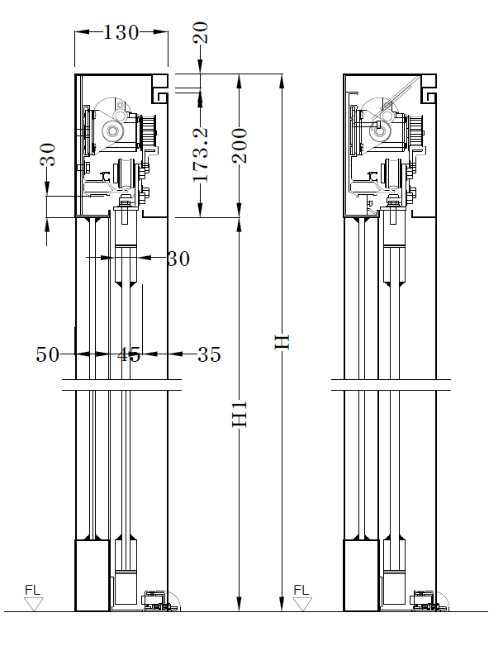

D. 설치 단면도
용접방식
조립방식

